Slide 1
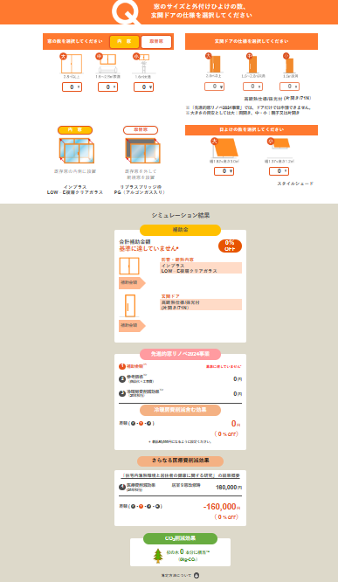



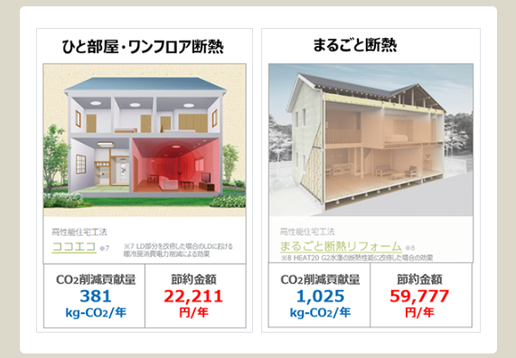
入替
文言変更
補助金詳細
目をひくイラスト
算定方法について
ポップアップコンテンツ
こちらもチェック！
医療費も削減？
ー研究で明らかになりましたー
わが家の性能がわかる！
築26年以上
築25年未満

Slide 2

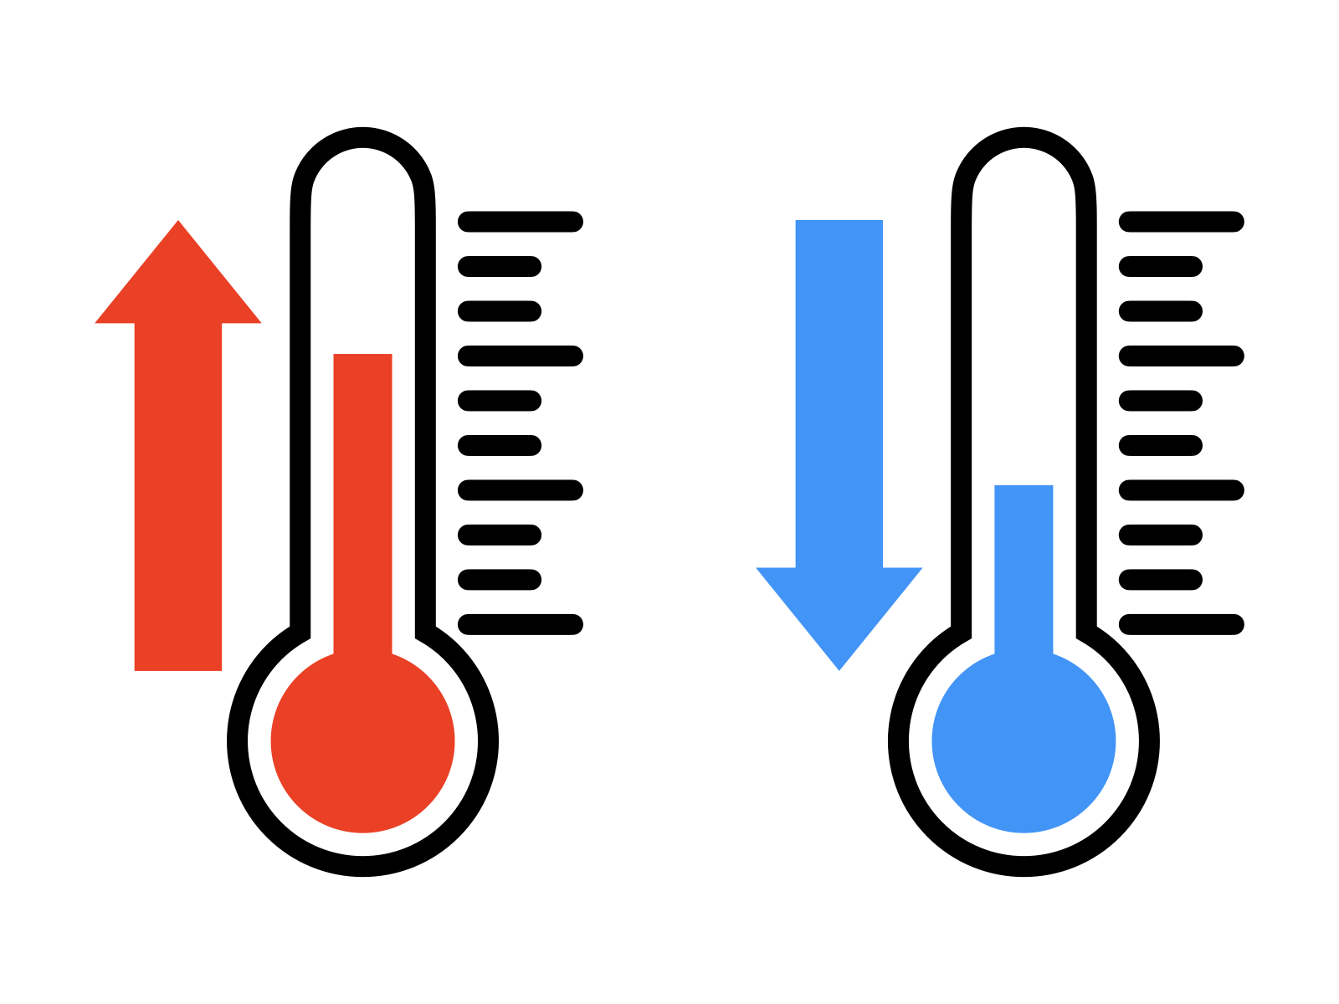
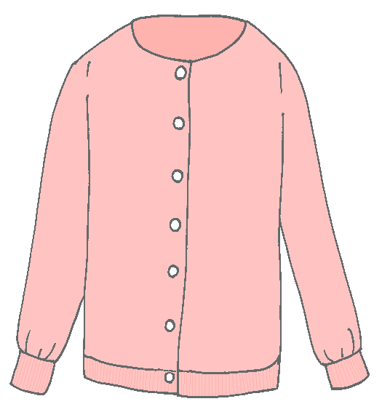

お住いの性能は？
築26年以上
冬の室温20℃の場合
窓際の体感温度13℃
5℃の体感差を衣服の量に換算すると、
ダウンジャケット 相当！
エアコンの電気代\5,533円/月
※エアコンは8帖モデルで比較 電気料金27円/ｋWh【暖房】
クリックで下の図がでる
窓断熱するとシミュレーション開始
窓際の体感温度18℃
5℃の体感差を衣服の量に換算すると、
カーディガン相当！
エアコンの電気代\3,888円/月
エアコン設定1℃変えると消費電量が10％抑えられます。
窓の断熱係数から換算すると、
約30％ ダウン！

Slide 3
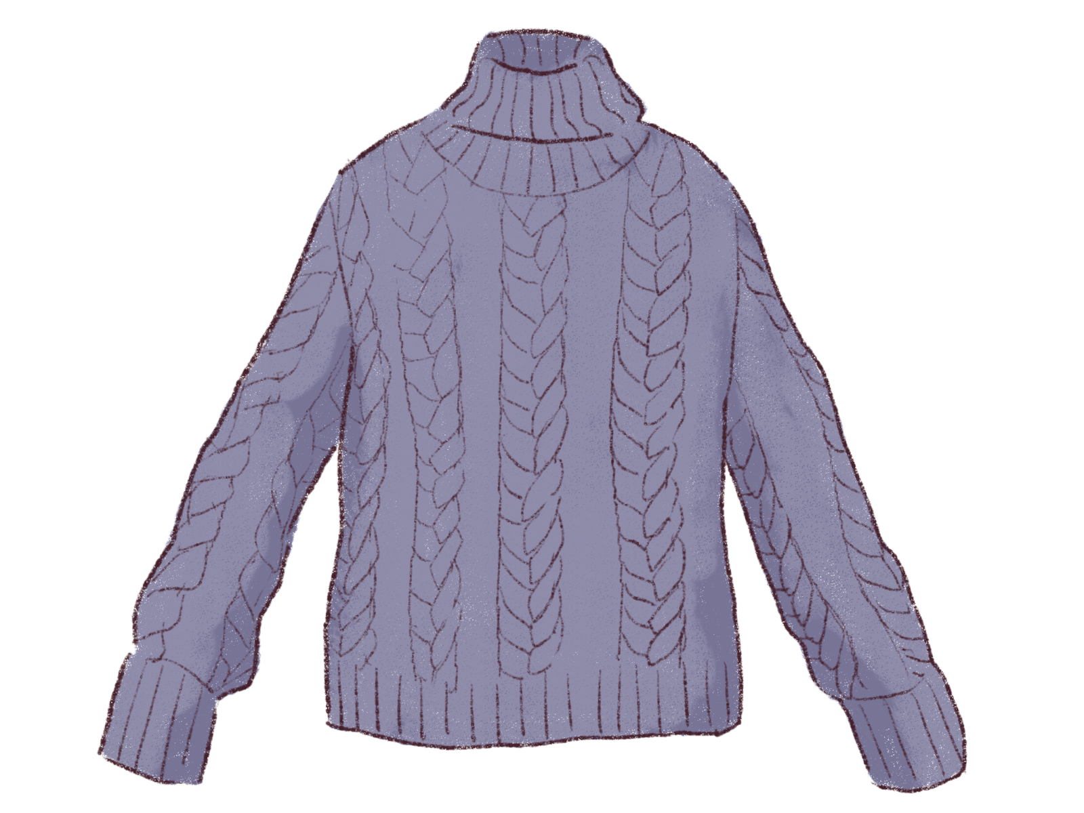
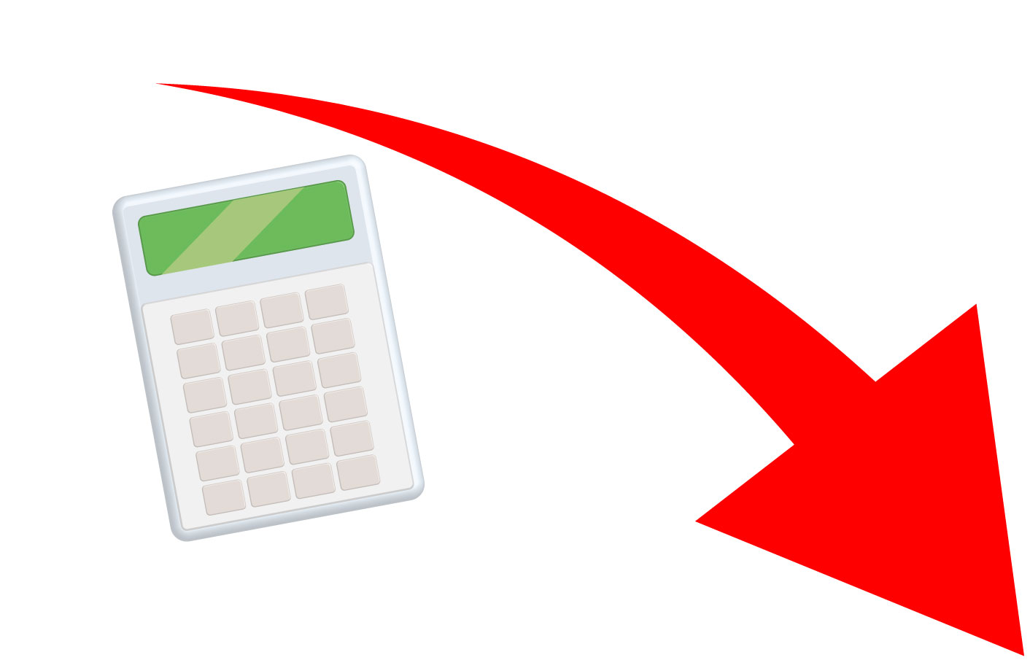
お住いの性能は？
築26年以上
冬の室温20℃の場合
我が家の性能
窓際の体感温度15℃
2℃の体感差を衣服の量に換算すると、
セーター 相当！
2℃の体感差を衣服の量に換算すると、
セーター 相当！
エアコンの電気代\5,505円/月
※エアコンは8帖モデルで比較 電気料金27円/ｋWh【暖房】
クリックで下の図がでる
窓断熱するとシミュレーション開始
窓際の体感温度18℃
３℃の体感差を衣服の量に換算すると、
カーディガン相当！
エアコンの電気代\4,464円/月
エアコン設定1℃変えると消費電量が10％抑えられます。
窓の断熱係数から換算すると、
約20％ ダウン！

Slide 4
お住いの性能は？
築26年以上
お住いの性能は？
築25年未満
冬の室温20℃の場合
冬の室温20℃の場合
効果を視覚化
将来、実邸取り込み
シミュレーション化
最近の住宅性能
我が家の性能
最近の住宅性能
我が家の性能
お住いの築年数を
選択してください
窓際の体感温度18℃
窓際の体感温度13℃
窓際の体感温度18℃
窓際の体感温度15℃
新築との比較
5℃の体感差を衣服の量に換算すると、
ダウンジャケット 相当！
2℃の体感差を衣服の量に換算すると、
セーター 相当！
エアコンの電気代
\3,888円/月
エアコンの電気代
\5,533円/月
エアコンの電気代
\3,888円/月
エアコンの電気代
\4,795円/月
※エアコンは8帖モデルで比較 電気料金27円/ｋWh【暖房】
※エアコンは8帖モデルで比較 電気料金27円/ｋWh【暖房】
エアコン設定1℃変えると消費電量が10％抑えられます。
窓の断熱係数から換算すると、
約150％ アップ！
エアコン設定1℃変えると消費電量が10％抑えられます。
窓の断熱係数から換算すると、
約125％ アップ！
次へ
次へ

